Slide 1
第5课 农耕时代的商业与城市
1.〖学习提要〗
（1）学习重点：了解古代中国不同时期商业发展的具体表现；分析比较唐宋时期城市发展变化的特点；概述“重农抑商”政策的发展历程。
（2）学习难点：分析商业发展的原因，认识商业发展的特点；概括城市发展的规律；分析评价“重农抑商”政策的作用。
（3）课时安排：2课时。
2.〖思维导图〗
商业发展
原因
阻
碍
商业的发展
城市繁荣
重农抑商
表现
对外贸易
作用

Slide 2
一、中国古代商业的发展。
时间 | 商业发展的表现
商朝 | 职业商人与最早的货币产生。
西周 | 实行“工商食官”，政府统一管理商业。
春秋战国 | 私商取代官商；出现许多大商人与都会。
隋唐 | 对外贸易繁荣；出现了邸店、柜坊与飞钱。
两宋 | 出现了纸币：交子与会子；商税成为重要的财源。
元代 | 纸币广泛流通；元大都成为国际性商业大都会。
明清 | 市镇兴起；农产品进入市场；白银成为主要货币；商帮出现。

Slide 3
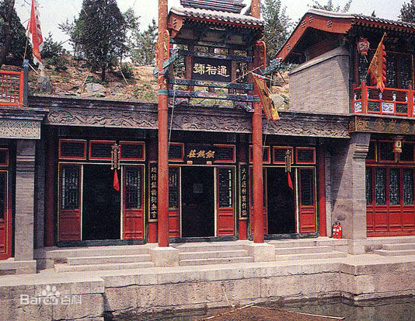
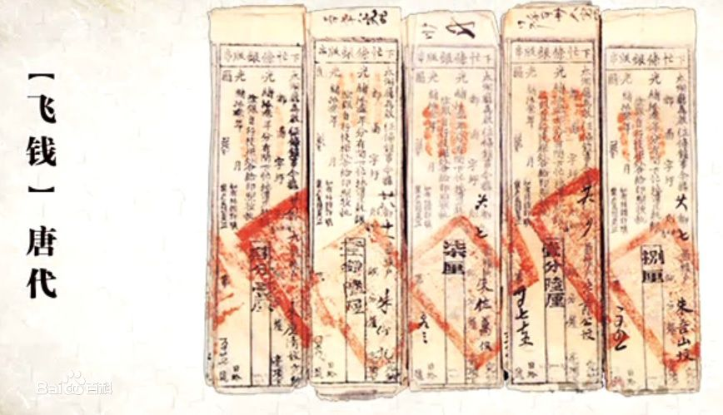
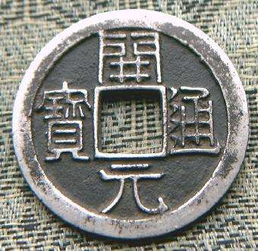
唐代 商业的发展
银行雏形—柜坊
唐代—邸店

Slide 4
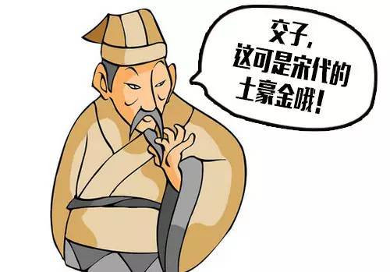
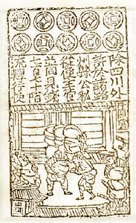
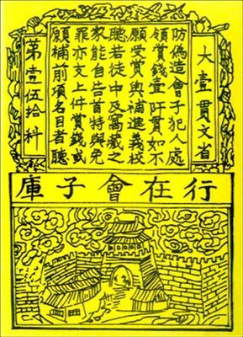
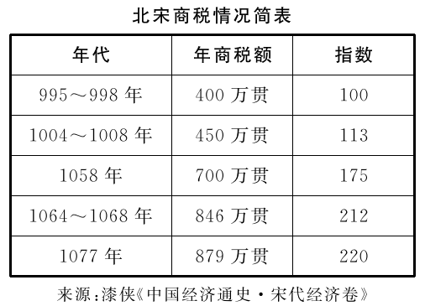
宋代的商业革命
1.海上丝绸之路的开辟。
2.纸币和信用票据的出现与大量使用。
3.包买商的出现。
4.古典市制的瓦解与近代市制的确立。
5.围绕大城市的镇市大批出现，形成以大城市为中心、以水陆交通线为网络，以镇市、村市为网络交结点的多级市场结构。

Slide 5
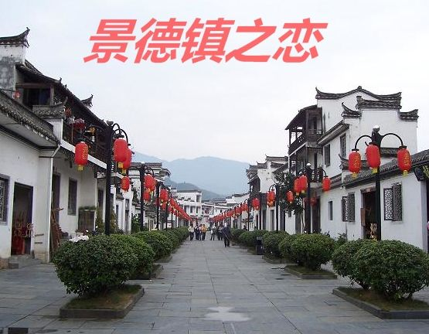
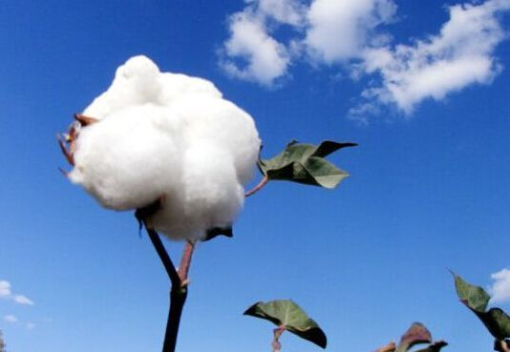
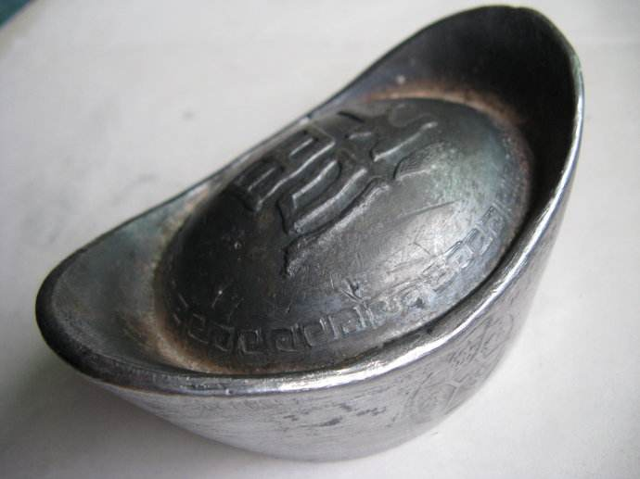
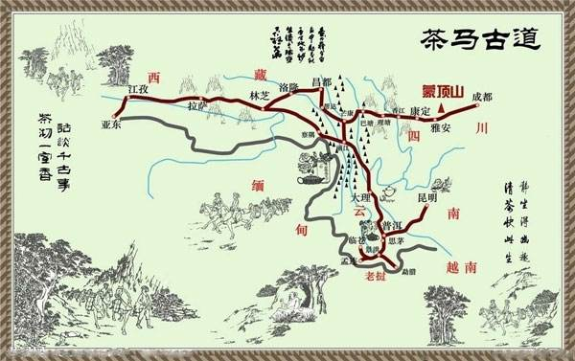
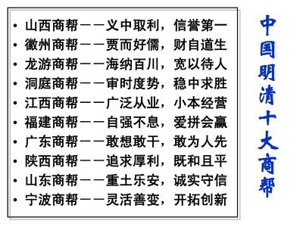

Slide 7
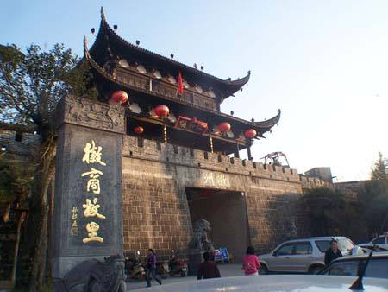
胡雪岩(1823-1885)，本名胡光墉，字雪岩，出生于安徽徽州绩溪，13岁起便移居杭州。清咸丰11年(1861)，太平军攻杭州，胡雪岩从上海运军火、粮米接济清军而为左宗棠赏识，后来又帮助左宗棠组织"常捷军"、创办福州船政局。左宗棠西征平叛阿古柏时，为他主持上海采运局局务，在上海代借外款5次，高达1195万两，采供军饷、订购军火，并做情报工作，常将上海中外各界重要消息报告左宗棠。备受欢迎时，官居二品，赏穿黄马褂。胡雪岩凭借其卓越的商业才能，利用过手的官银在上海筹办私人钱庄，后在全国各地设立了"阜康"钱庄分号，被称为"活财神"。
清光绪九年(1883年)，其产业受各地官僚竞相提款、敲诈勒索而引发资金周转失灵，受外商排挤，而被迫贱卖，资产去半。最终，胡雪岩被革职查抄家产，郁郁而终。

Slide 8
二、中国古代城市的繁荣。
时间 | 城市格局 | 城市功能
宋代以前 | 坊市分离 | 以政治、军事职能为主。
宋代以后 | 坊市界限被打破 | 城市经济功能大大增加。
补充说明：
1、宋代之前：商业交易要收到严格的时间、空间限制，实行“日中为市”，政府设市令或市长进行管理；市与民居要隔开。
2、宋代之后：商业活动的时空界限被打破，早市与夜市昼夜相接。坊市界限不复存在，市分散在城中，坐商与行商并存，勾栏、瓦舍林立，城郊与乡村的草市更加普遍，全国出现了数十座较大的市镇。

Slide 9
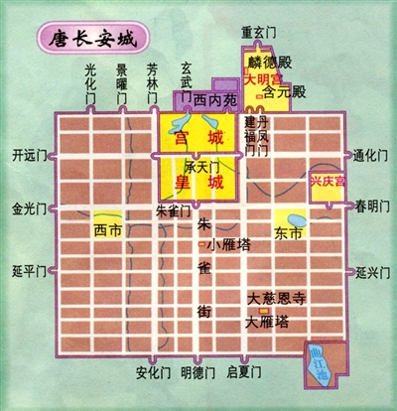
汉唐时期的长安城

Slide 10
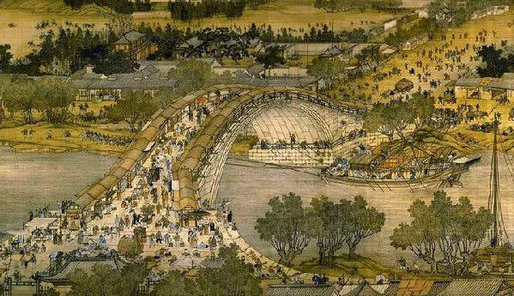
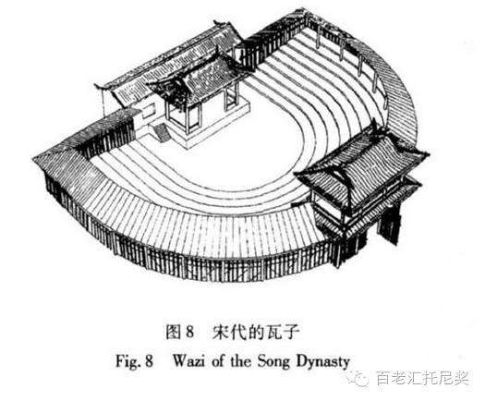
宋代东京汴梁城

Slide 11
唐宋 沿海 港口 城市 分布
市舶司

Slide 12
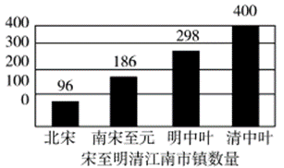
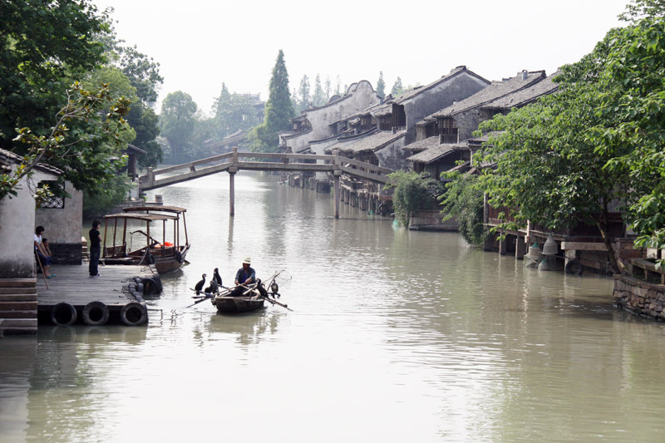
明清工商业市镇一瞥

Slide 13
中国古代城市的发展
随堂小练
1.春秋战国时期，我国古代城市兴起。据《管子》载：“（临淄）凡仕者近宫，不仕与耕者近门，工贾近市。”材料表明。临淄城市建设的主要特点是（ B ）
A.按人与自然亲近的理念设立居住区 B.严格区分官私手工业作坊区
C.按居住地接近工作地设立居住区 D.严格区分贵族与平民的居住区
2.唐朝前期长安城实行严格的坊市管理。下列可以作为其直接证据的是( B )
A.“今朝半醉归草市，指点青帘上酒楼”。
B.“勒坊内开门，向街门户，悉令闭塞”。
C.“夜市直至三更尽，才五更又复开张” 。
D.“坊巷桥门及隐蔽去处，俱是铺席买卖”。

Slide 14
随堂小练
3.《中国城市化道路的历史透视和现实思考》一文中指出：“整体而言，中国的城市化历史是从两个层面逐渐展开的，即以城市为核心的城市化和以市镇为核心的农村城市化。”中国历史上“两个层面”的城市化划分最恰当的时期是（ B ）
A．隋唐时期 B．唐宋时期 C．宋元时期 D．明清时期
4.宋代文献中，大量出现虚市、亥市、村市、山市、野市、草市、小市、虚、舍、圈、集、场等词语。这反映出当时（ B ）
A．城市类型繁多 B．农村商业发展
C．农业生产地位下降 D．市场管理有待规范

Slide 15
随堂小练
5.下列各项史料中，能够反映南宋都城临安面貌的是( C )
A.（崇仁坊北街）一街辐辏，遂倾两市，昼夜喧呼，灯火不绝。
B.有大市，自余小市十余所。大市备置官司，税敛既重，时甚苦之。
C.酒楼歌馆，直至四鼓方静，而五鼓朝马将动，其有趁早市者，复起开张，无论四时皆然。
D.郭（廓）城绕宫城南，悉筑为坊，坊开巷。坊大者容四五百家，小者六七十家。
6.马可·波罗在描述中国某港口时说：“亚历山大或他港运载胡椒一船赴诸基督教国，乃至此刺桐港者，则有船舶百余。”“刺桐”是指( A )
A.泉州 B.广州 C.扬州 D.庆元

Slide 16
三、中国古代的农商政策。
1、先秦：“重农兴商”政策。
（1）原因：商业在社会经济和财税中发挥着重要的作用。
（2）表现：《尚书∙洪范》与《周礼》中均有对商业重要地位的记载；春秋时期管仲在齐国改革，发展鱼盐之力；司马迁《史记》中《食货志》的记载。
2、秦后：“重农抑商”政策。
（1）原因：商业的不稳定性；商人流动性大；与农业争夺劳动力；与儒家思想相背离；危及政权的统治等。
（2）提出：战国时期，商鞅在秦国变法，首倡“重农抑商”。
（3）表现：

Slide 17
☆ 西汉：汉初，为恢复发展农业生产，汉高祖不得穿丝绸衣服、乘车，对商人实行重税，严禁商人购置土地，促进了汉初经济的恢复。汉武帝时期，推行“货币官铸”、“盐铁官营”、“均输平准”、“算缗告缗”等政策，打击了富商大贾的势力，增加了政府的财政收入。
☆ 中唐：“重农抑商”政策出现松动，朝廷鼓励商业与对外贸易，商人地位得到一定提高。
☆ 两宋：商业与对外贸易比较繁荣，商业环境相对宽松，商品种类迅速增加，商税成为称为政府的重要财源。
☆ 明清：对内实行专卖制度，限制商业发展，盘剥商人；对外长期推行“海禁”政策，限制对外贸易。

Slide 18
（4）特点：始终存在；“两头紧，中间松”；利弊并存，后期危害大。
（5）危害：过分强调“重农”，强固了自给自足的小农经济，致使资本主义萌芽的成长缺乏劳动力、技术与市场；过分注重“抑商”，既没有看到农商经济的互补关系，将农商置于相互对立的关系，严重限制了原始资本的积累与国际市场的开拓。
图解
重农
抑商
政策
的
危害
古代职业排行榜
“重农”
“抑商”
No.1 知识分子阶层
缺乏劳动力、市场与技术
缺乏资本
No.2 农民阶层
No.3 手工业者阶层
资本主义萌芽的成长受阻
No.4 商人阶层

Slide 19
阅读材料，思考农工商的关系问题？
材料一：宋人陈亮说：“商藉农而立，农赖商而行”。
材料二：明末清初思想家黄宗羲认为：“世儒不察，以工商为末，妄议抑之。夫工固圣王之所欲来(想要的)，商又使其愿出于途者(指流通)，盖皆本者。”
材料三：清雍正帝说：“我国家休养生息，数十年来，户口日繁，而土地止有此数，非率天下农民竭力耕耘，兼收倍获，欲家室盈宁，必不可得……朕观四民(指士、农、工、商)之业，士之外，农为最贵。凡士工商贾，皆赖食于农，以故农为天下之本务，而工贾皆其末也。今若于器用服玩，争尚华巧，必将多用工匠。市肆之中多一工作之人，即田亩之中少一耕稼之人。”

Slide 20
请回答：
①陈亮的观点是否正确，说明了什么？
②从材料二、三中分别归纳黄宗羲和雍正帝的观点。
③简要评价黄宗羲和雍正帝的观点。
④有一种观点认为“无农不稳，无工不富，无商不活”，今天在建设社会主义的过程中，我们应如何正确看待农、工、商三者的关系？
答案：
①他的观点是正确的。说明了农工商之间相互依存和相互促进的内在联系。
②农工商皆本；重农抑商。
③黄宗羲的观点有利于商品经济、资本主义萌芽的发展，是历史的进步。雍正帝的观点不利于社会经济的发展，是落后的，为维护封建统治。
④在坚持农业为基础地位的同时，还应大力发展工商业；只有坚持国民经济各部门综合平衡，按比例协调发展，才是国家富强之本。

